Slide 1
Odborná praxe
Filip Kubát
28119

Slide 2
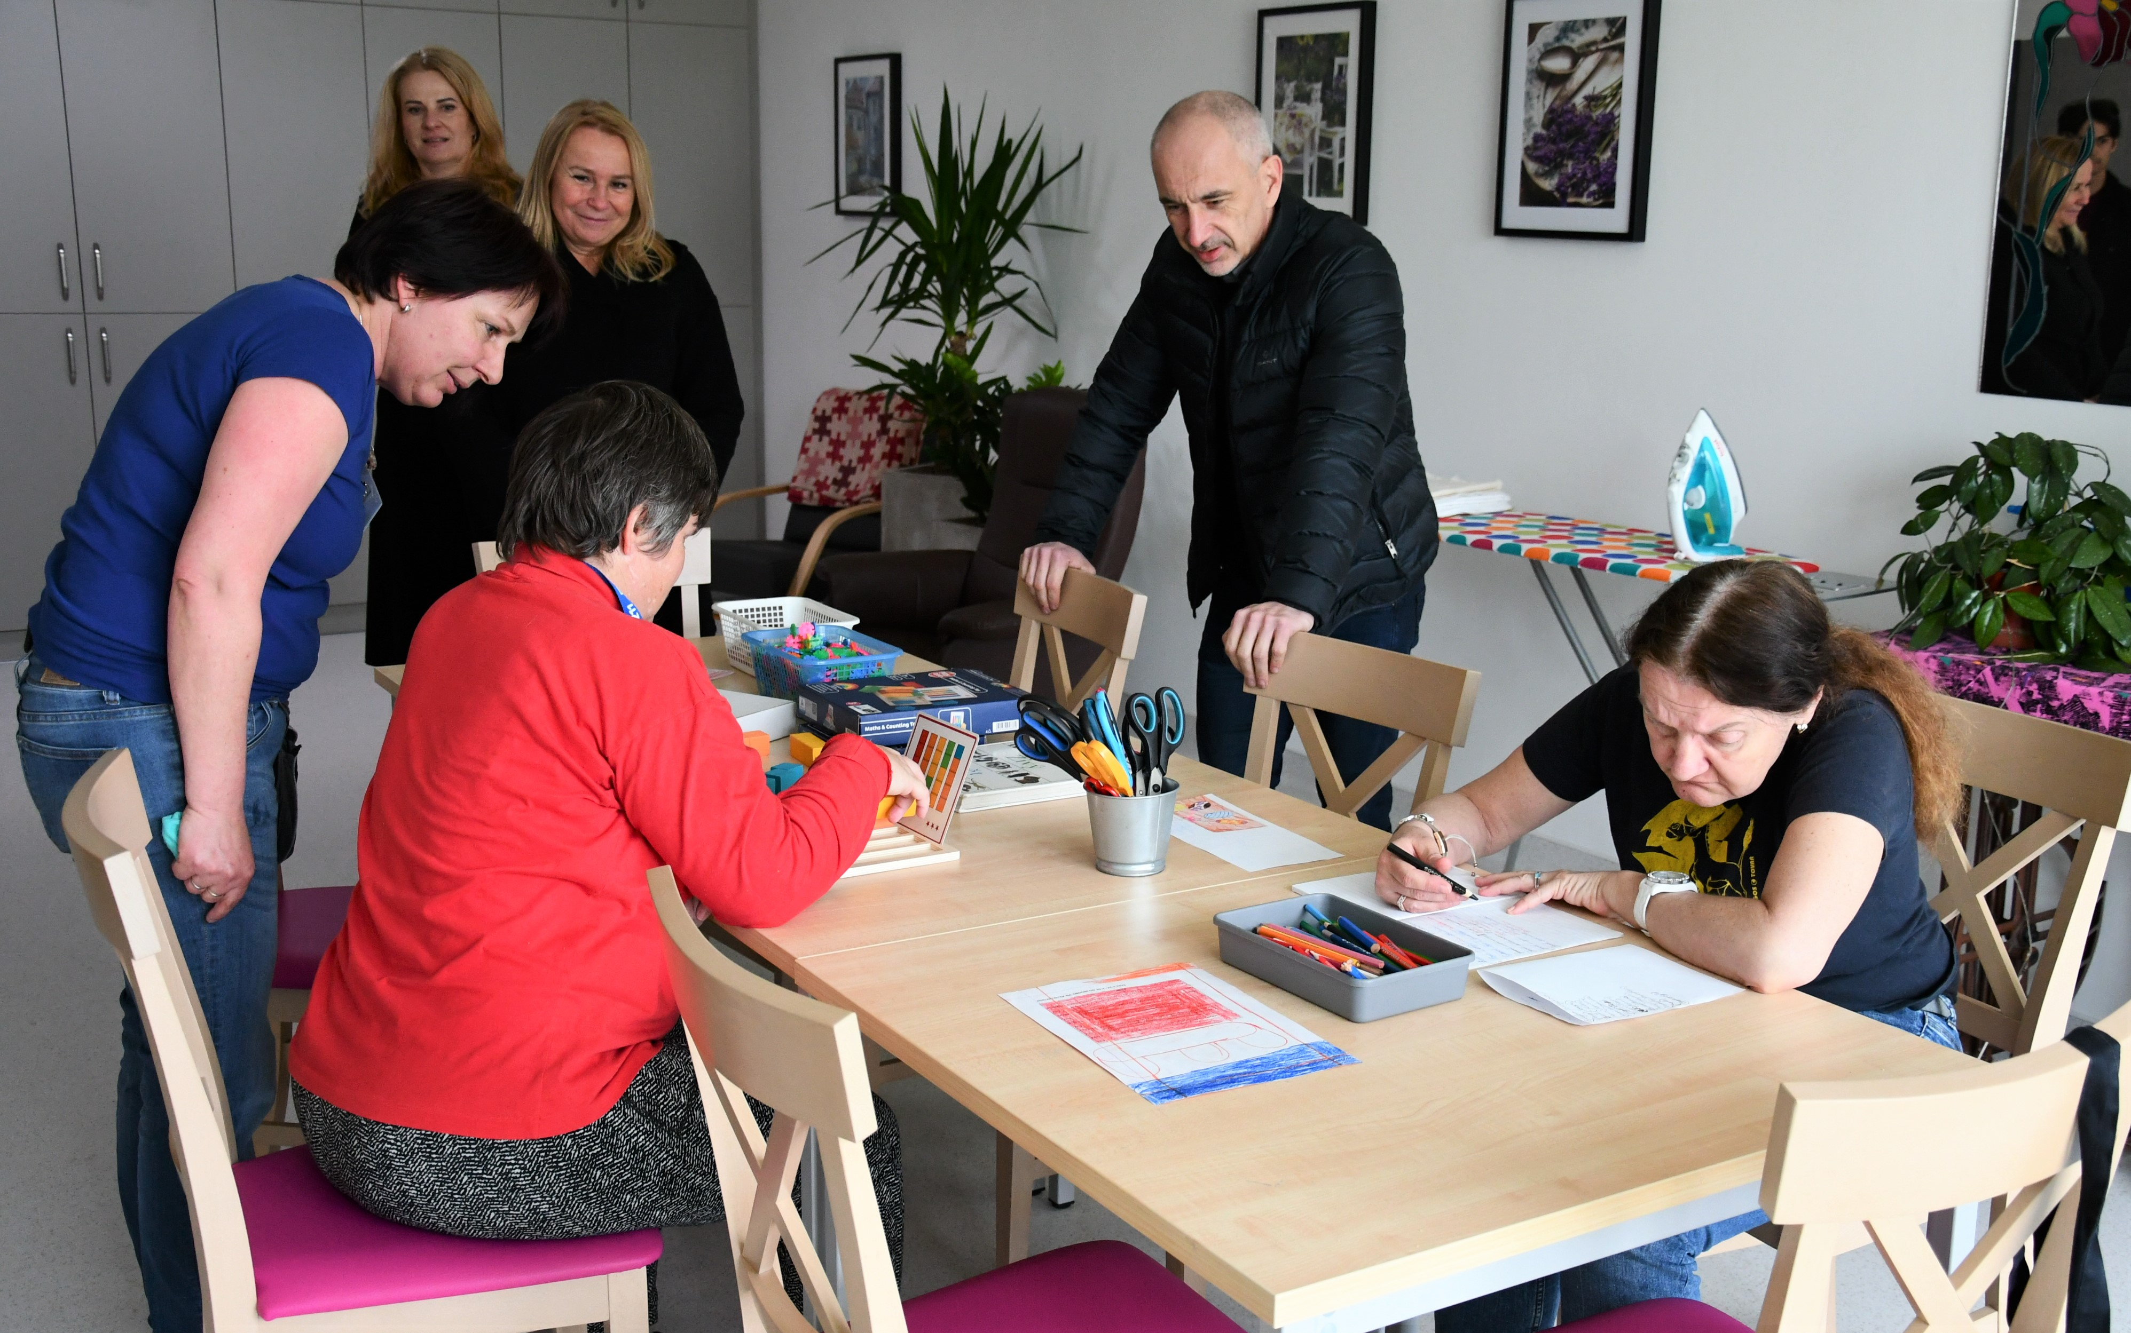
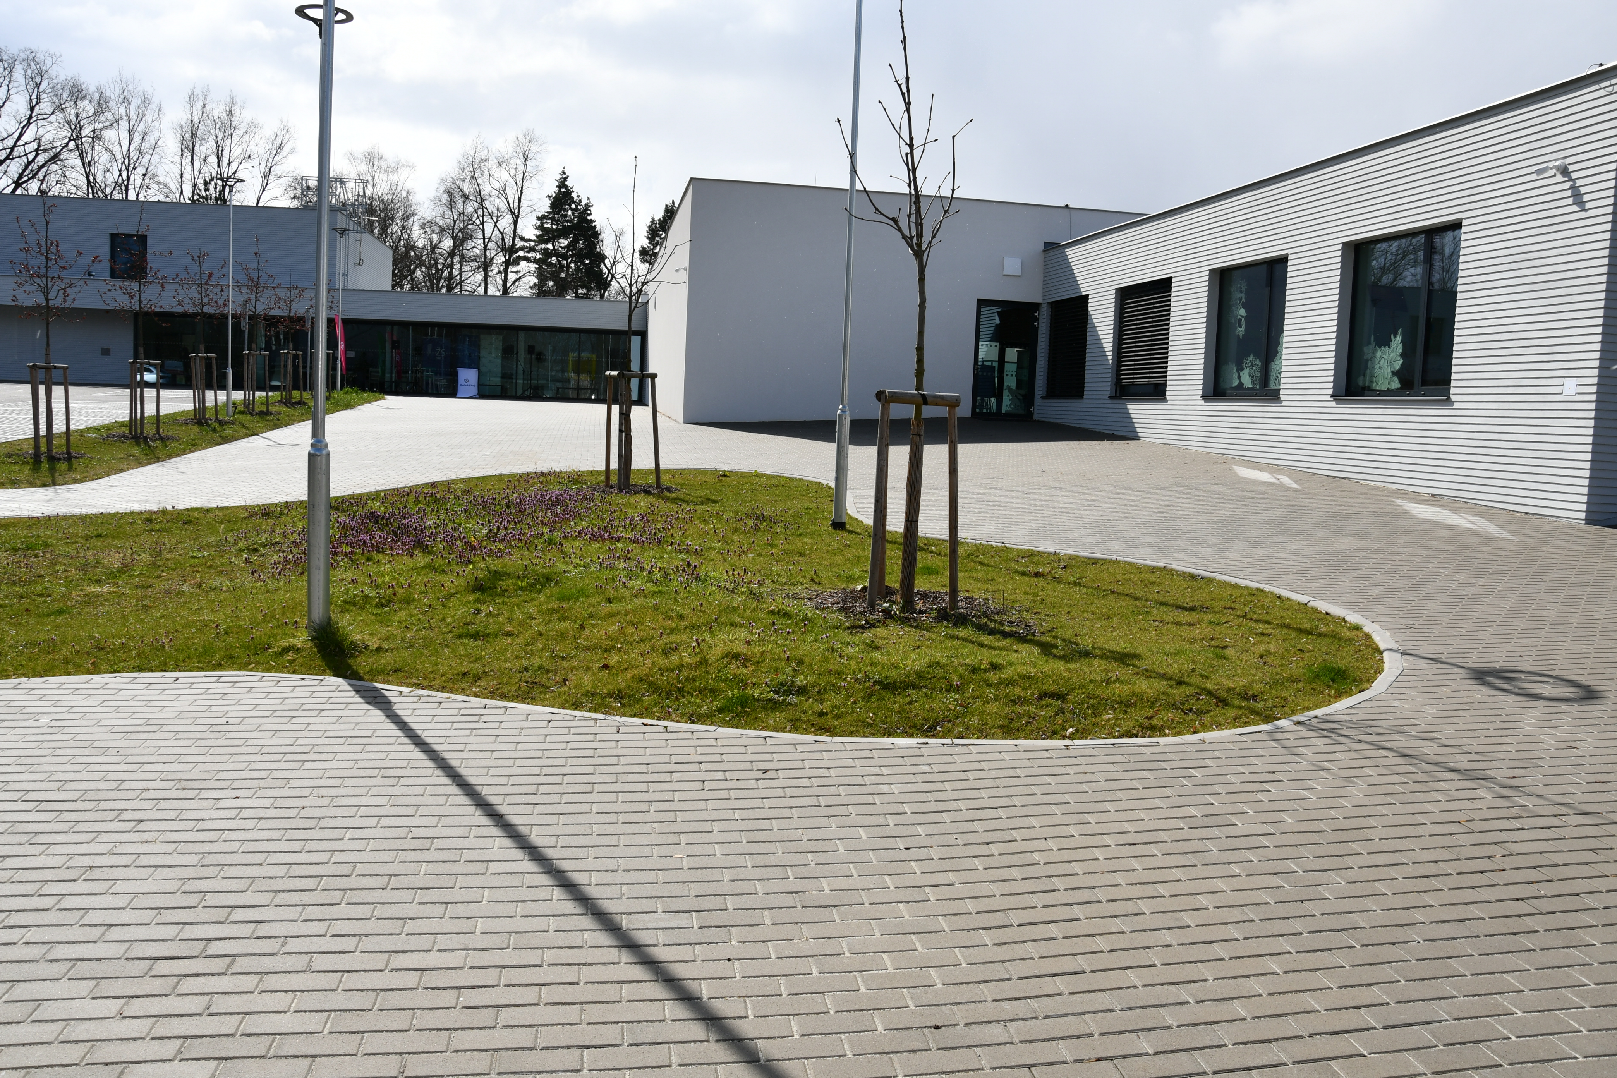
Domov Libníč a css empatie
Domov se zvláštním režimem
Týdenní, denní stacionáře, chráněné bydlení, sociálně terapeutické dílny

Slide 3
Získávání, přijímání, výběr a adaptace zaměstnanců
Tvorba a zveřejnění inzerátů
Výběrové řízení
Komunikování výsledků výběrového řízení
Provedení uchazeče pracovištěm
Kontakt a dohled na adaptaci

Slide 4
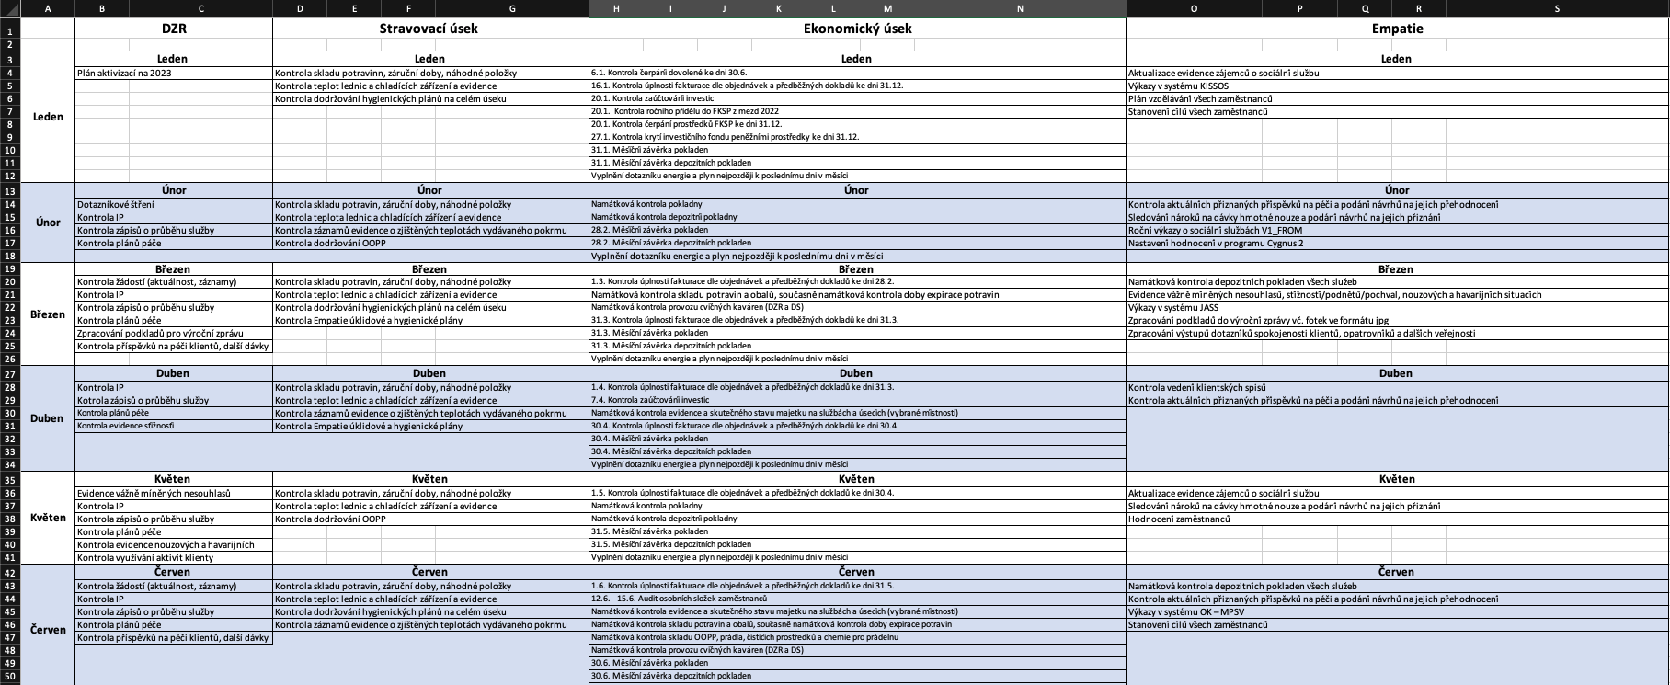
Řízení a hodnocení pracovního výkonu, rozvoj, motivace a odměňování zaměstnanců
Plán kontrol
Porady
Vytýkací dopis
Školení – BOZP, PO, Gordic, Archivnictví

Slide 5
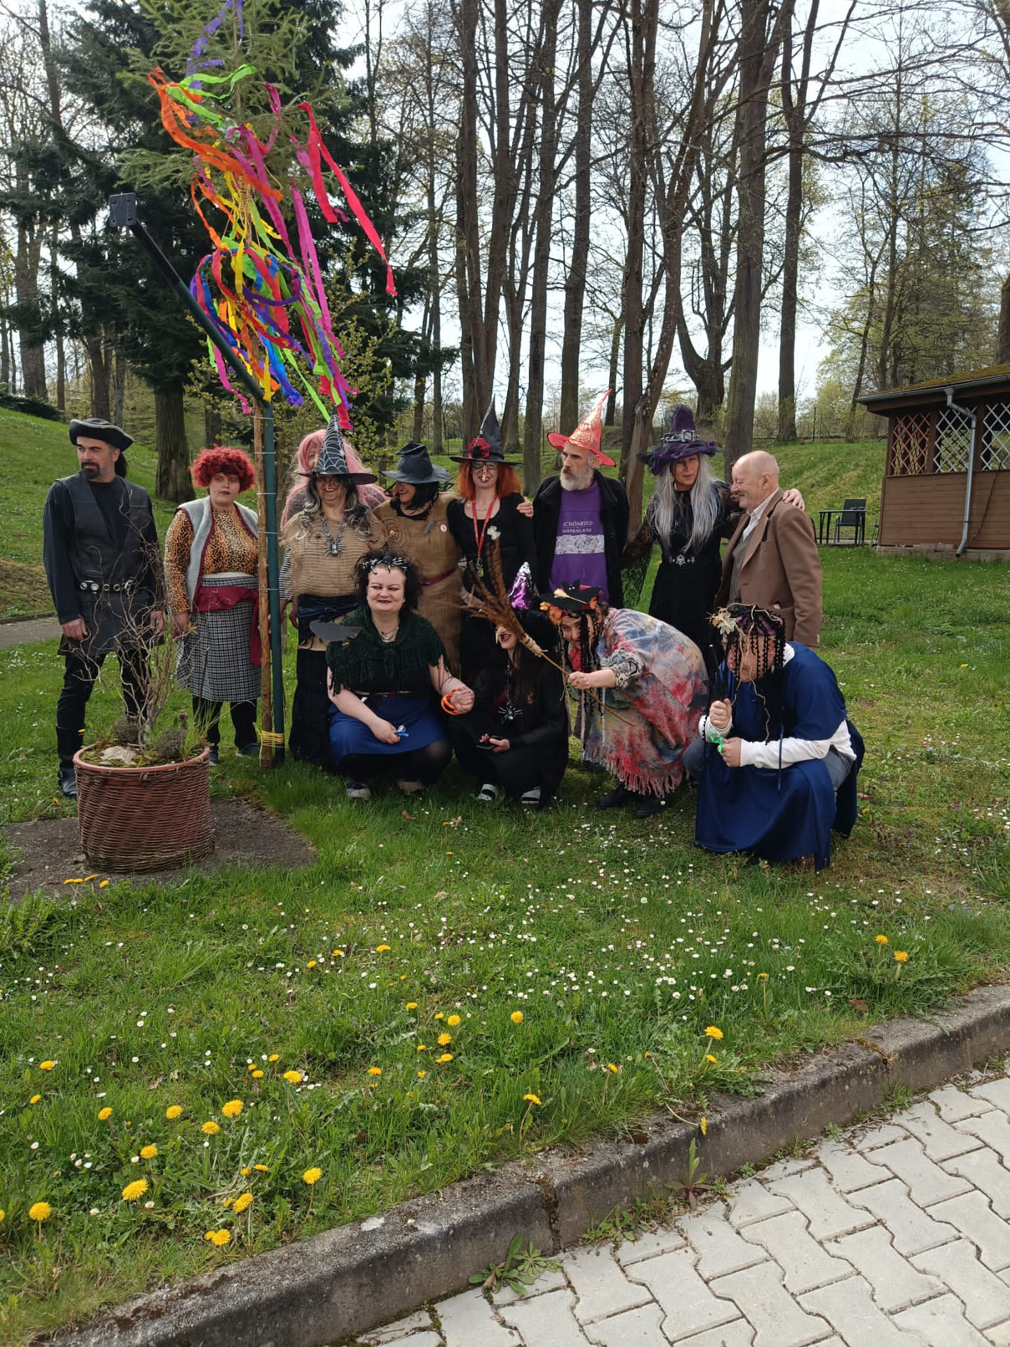
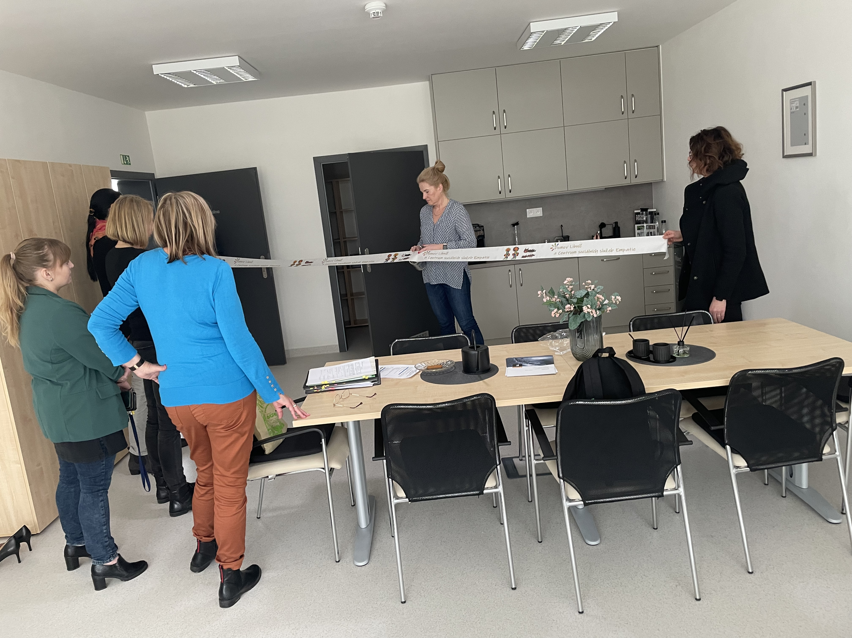
Podniková kultura, etické řízení, zásady kominukace a tvorba týmu
Beze změny
Udržení
Firemní a kulturní akce
Problémy v týmu

Slide 6
Personální agenda včetně příslušné legislativy
Elektronická a fyzická
Cygnus
Uložení do archivu

Slide 7
Komunikace s příslušnými orgány státní a veřejné správy
Inspektorát bezpečnosti práce
Úřad práce
Tender
Výroční zpráva

Slide 8
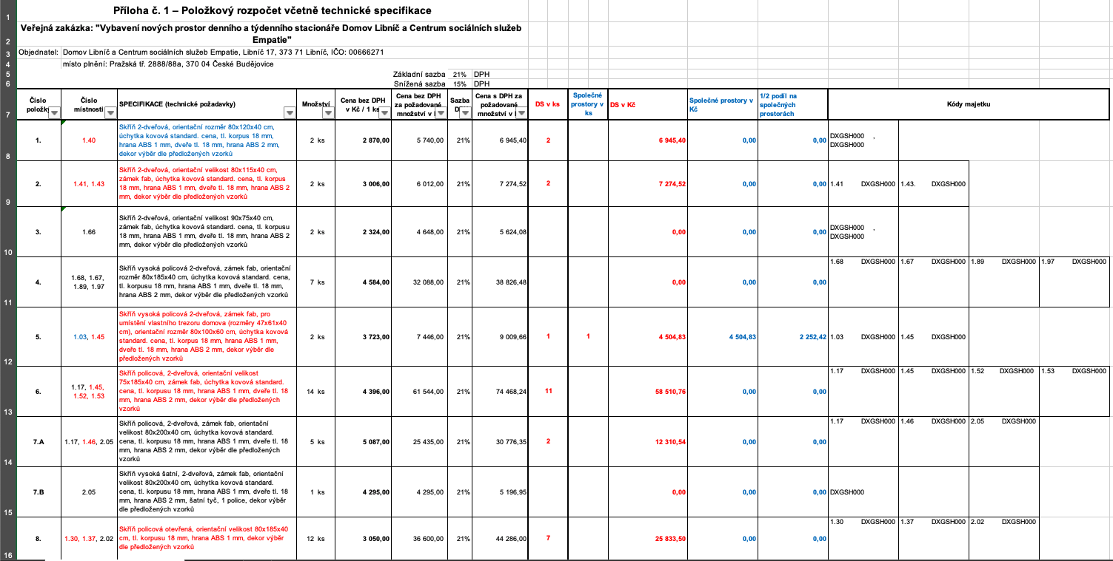
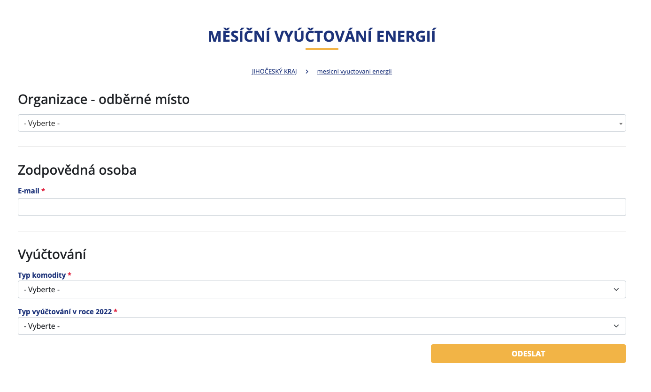
Další pracovní aktivity
IROP
Energetické dotazníky
Ekonomický úsek
Archiv
Nemovitosti

Slide 9
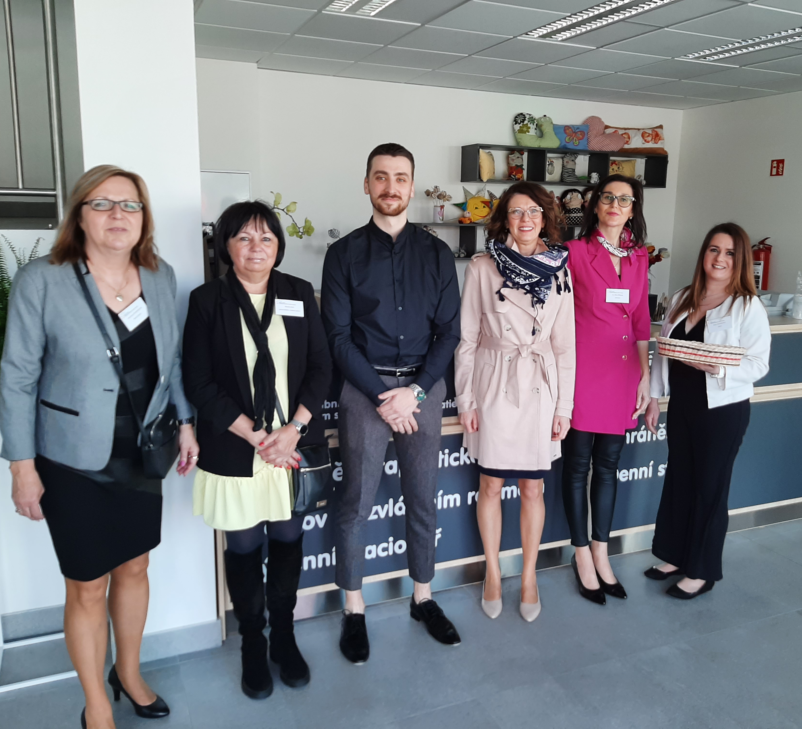
Zhodnocení Praxe
Rozmanitost
Osvojení dovedností
Tým

